Slide 1
Bonjour,
Cette présentation de la démarche Coq vert est une
proposition à adapter au public concerné. Si ce public
est déjà sensibilisé sur les questions écologiques,
supprimer les informations sur les enjeux écologiques
au début de la présentation. Si la paroisse s’intéresse
au Coq vert uniquement, supprimez le tableau de
comparaison Eco-diagnostic / Coq vert. Finalement,
pour cette présentation, adaptez la mise en page afin
qu’elle vous corresponde ou qu’elle corresponde à la
ligne graphique de la paroisse concernée.
Meilleures salutations
Marc Roethlisberger

Slide 2
Présentation
Le Coq vert et l’éventail des prestations d’œco

Slide 3
01
Prendre conscience de la situation de l’écosystème
02
Connaître les prestations d’œco
03
Comprendre la démarche Coq vert
Objectifs
04
Avantage de la démarche Coq vert
05
Comparaison Coq vert et EcoEglise

Slide 4
06
Budget indicatif pour la démarche Coq vert
07
Questions et réponses
Objectifs

Slide 5
1. Prendre conscience de la situation de l’écosystème
Le réchauffement climatique (données 2019)
1) 97 % des scientifiques sont d’accord sur :
a) augmentation de la température globale de 1,1 degré depuis 150 ans
b) la principale cause de cette hausse sont la conséquence des activités humaines
c) En 2100, l’augmentation de température mondiales sera entre 1,5 et 6 degrés (probablement le double pour la Suisse : augmentation entre 3 et 12 degrés!!!) en fonction des décisions humaines prises
L’éco-système

Slide 6
1. Prendre conscience de la situation de l’écosystème
Le réchauffement climatique
Causes du réchauffement climatique mondial en %:
1) énergies non renouvelables : 40 % (transports, industrie, chauffage)
2) consommation de viande : 30 %
3) défrichage de la forêt tropicale : 17 %
4) autre : 13 %
L’éco-système

Slide 7
Les Églises sont aussi des acteurs!
L'Eternel Dieu prit l'homme, et le plaça dans le jardin d'Eden pour le cultiver et pour le garder.
Genèse 2.15

Slide 8
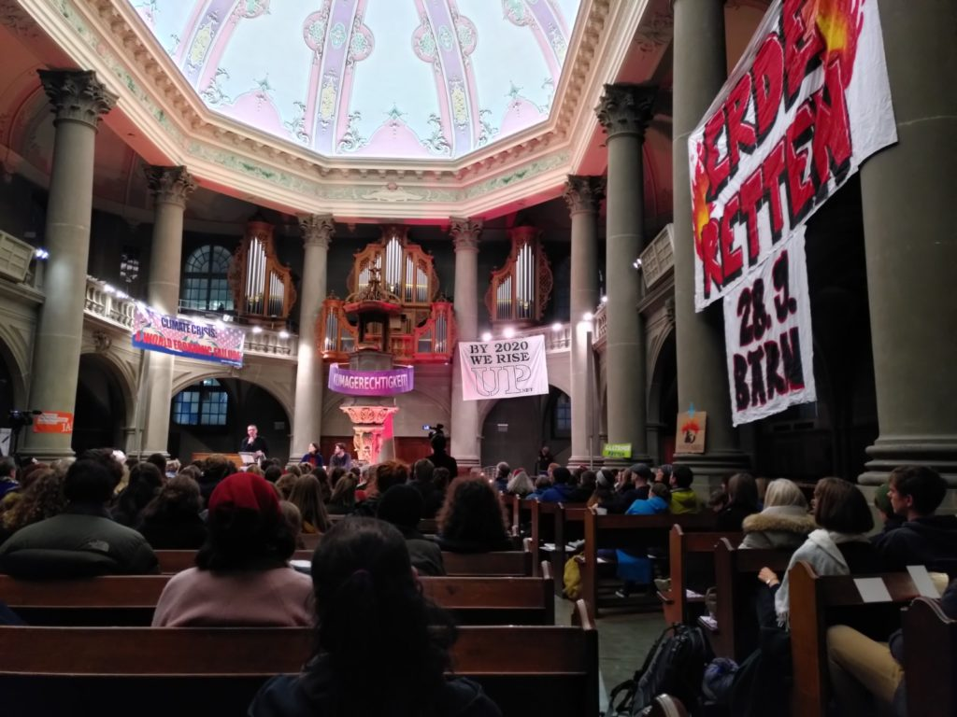
Les Églises sont aussi des acteurs!

Slide 9
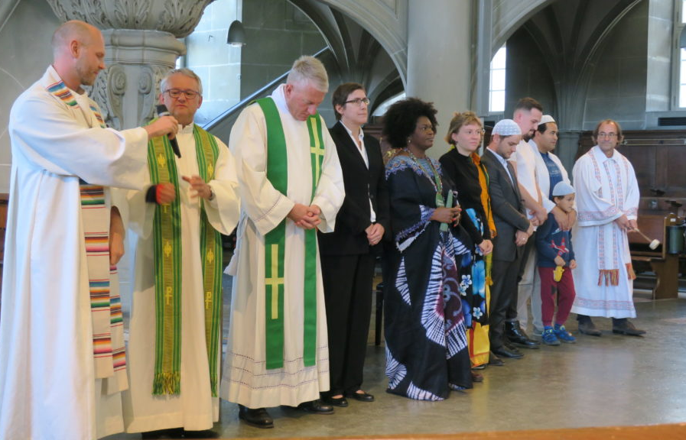
Les Églises sont aussi des acteurs!

Slide 10
Présentation de œco Églises pour l’environnement
œco Églises pour l’environnement
600 membres: paroisses et membres individuels. C’est une association œcuménique (les membres sont catholiques, protestants et évangéliques).
Notes:
10
Kurt Aufdereggen, oeku: Energie in Kirchen
13. November 2012, Schwarzenburg
10
Aus dem Inhaltsverzeichnis:
Energieverbrauch
Wasserverbrauch
Reinigung
Abfälle
Speis und Trank
Kerzenlicht
Blumenschmuck
Grünflächen
Pflanzen und Tiere
Ökologisches Bauen
Umweltschutz im Büro
Mobilität
--------------
Ganz zuoberst steht: Der Energieverbrauch und ganz zuoberst steht die nachhaltige Bewirtschaftung der eigenen Gebäude

Slide 11
Présentation de œco Églises pour l’environnement
œco Églises pour l’environnement
Fondé en 1986 (36 ans déjà!)
Approche initiale dès la fondation: bottom-up, à l’avenir, développement de l’approche top-down?
Notes:
11
Kurt Aufdereggen, oeku: Energie in Kirchen
13. November 2012, Schwarzenburg
11
Aus dem Inhaltsverzeichnis:
Energieverbrauch
Wasserverbrauch
Reinigung
Abfälle
Speis und Trank
Kerzenlicht
Blumenschmuck
Grünflächen
Pflanzen und Tiere
Ökologisches Bauen
Umweltschutz im Büro
Mobilität
--------------
Ganz zuoberst steht: Der Energieverbrauch und ganz zuoberst steht die nachhaltige Bewirtschaftung der eigenen Gebäude

Slide 12
Présentation de œco Églises pour l’environnement
œco Églises pour l’environnement
Financement: Subventions des Eglises cantonales et nationales, collectes, dons et vente de documents
Le budget annuel est de 500’000 francs environ!
Notes:
12
Kurt Aufdereggen, oeku: Energie in Kirchen
13. November 2012, Schwarzenburg
12
Aus dem Inhaltsverzeichnis:
Energieverbrauch
Wasserverbrauch
Reinigung
Abfälle
Speis und Trank
Kerzenlicht
Blumenschmuck
Grünflächen
Pflanzen und Tiere
Ökologisches Bauen
Umweltschutz im Büro
Mobilität
--------------
Ganz zuoberst steht: Der Energieverbrauch und ganz zuoberst steht die nachhaltige Bewirtschaftung der eigenen Gebäude

Slide 13
2. Connaître les prestations d’œco
Les prestation sont réparties en 3 domaines:
Ecospiritualité
Dossier «Saison de la Création»
Presta-tions

Slide 14
2. Connaître les prestations d’œco
Les prestation sont réparties en 3 domaines:
Management environnemental
Soirée d’information sur les prestations d’œco
Conseils pratiques pour favoriser la biodiversité sur les terrains de la paroisse
Certification au management environnemental (label Coq vert)
L’éco-diagnostic EcoEglise
Manuel «Paroisses vertes»
Compte des données vertes
Liste de projets exemplaires dans toute la Suisse
Presta-tions

Slide 15
2. Connaître les prestations d’œco
Les prestations sont réparties en 3 domaines:
Prises de position dans les enjeux de société concernant l’environnement
Presta-tions

Slide 16
3. Comprendre la démarche Coq vert
Comprendre le management environnemental
Le Système de management environnemental (SME) Coq vert est une approche par processus et vise une amélioration continue de ceux-ci dans le domaine de l’environnement. Il reprend la démarche qualité des normes internationales ISO 14’001 et celle des normes européennes EMAS.

Slide 17
3. Comprendre la démarche Coq vert
Objectifs du management environnemental
Performance. Le Système de management environnemental (SME) Coq vert aide les paroisses à améliorer leur performance environnementale.
Economie et optimisation des ressources. Il sert à optimiser la consommation des ressources, économise des frais d’exploitation.
Motivation. Il a un effet durable et motivant dans la paroisse et au-delà des frontières de la paroisse.

Slide 18
Les 10 étapes du Coq vert
01
02
03
04
05
Prise de décision et planification
Mise en place de l’équipe Environnement
Rédaction des Lignes directrices pour la Création
État des lieux
Définition des actions prioritaires
.

Slide 19
Les 10 étapes du Coq vert
06
07
08
09
10
Rédaction du programme environnemen-tal
Mise en place d’un système de gestion environnemen-tal
Rédaction du rapport environnemen-tal
Audit interne
Certification

Slide 20
4. Avantages de la démarche Coq vert
Performance. Le Système de management environnemental (SME) Coq vert aide les paroisses à améliorer leur performance environnementale.
Economie et optimisation des ressources. Il sert à optimiser la consommation des ressources, économise des frais d’exploitation.
Motivation. Il a un effet durable et motivant dans la paroisse et au-delà des frontières de la paroisse.
Le SME

Slide 21
4. Avantages de la démarche Coq vert
Introduit un système de management dans la paroisse ou l’institution.
Motivation des jeunes générations à participer à la vie de la communauté.
Introduit un aspect de gestion participative au niveau du conseil de paroisse et des paroissiens.
Le SME

Slide 22
4. Avantage de la démarche Coq vert
Augmente la visibilité de la paroisse ou communauté au niveau régional ou cantonal.
Facilite les discussions au niveau de la transition écologique au niveau de la paroisse.
Le SME

Slide 23
4. Défis principaux de la démarche Coq vert
Trouver des personnes motivées et positives pour former l’équipe Environnement de la paroisse
Trouver le budget et le temps nécessaire pour la démarche
Le SME

Slide 24
5. Tableau comparatif de Coq vert et EcoEglise en vue d’une paroisse ou communauté écologiquement plus responsable en Suisse romande.
 | EcoEglise | Coq vert
Généralités | On valorise toutes les réalisations en faveur de l’environnement sans besoin de faire une planification | La paroisse s’engage dans un processus d’amélioration continue en faisant un programme environnemental
Personnes ressources | 3 personnes au minimum à chercher dans et autour de la paroisse (employés, pasteurs ou prêtres et/ou bénévoles) | 3 à 5 personnes à chercher dans et autour de la paroisse (employés, pasteurs ou prêtres et/ou bénévoles)
Certification | Il n’y a pas de certification, EcoEglise est un éco-diagnostic qui fonctionne sur la confiance, sans contrôle. Une visite de l’institution se fait lors de l’octroi de la médaille d’or. | œco Églises pour l’environnement est l’organe de certification Coq vert reconnu pour la Suisse. Il possède une liste de réviseurs qui sont accrédités et reconnus pour effectuer la certification d’une paroisse.

Slide 25
5. Tableau comparatif de Coq vert et EcoEglise en vue d’une paroisse ou communauté écologiquement plus responsable en Suisse romande.
 | EcoEglise | Coq vert
Reconnaissance | Une médaille qui n’est pas un label, mais une reconnaissance qui marche sur la confiance (pas de contrôle). | Un label reconnu basé sur les normes internationales ISO 14001 et européennes EMAS: le Coq vert (800 paroisses en Allemagne, 30 en Suisse alémanique et 2 certifications en cours en Suisse romande)
Frais de coaching | Pas nécessaire. Lara-Florine Schmid donne des conseils par téléphones au sujet des fiches ressources en cas de besoin. | La paroisse peut faire appel à un conseiller externe et ce dernier lui indiquera son tarif (à l’heure ou en forfait). œco a une liste de conseillers en environnement Coq vert.
Frais de formation | Pas nécessaire. Lara-Florine Schmid donne des conseils par téléphones au sujet des fiches ressources en cas de besoin. | La paroisse peut former une personne à l’interne. Cette dernière finance une formation chez œco à ses propres frais ou elle reçoit une participation financière de la paroisse pour suivre cette même formation.

Slide 26
5. Tableau comparatif de Coq vert et EcoEglise en vue d’une paroisse ou communauté écologiquement plus responsable en Suisse romande.
 | EcoEglise | Coq vert
Frais fixes annuels | 200 francs (prix indicatif à négocier en cas de besoin) | 200 francs par année (prix à titre indicatif à négocier en cas de besoins, prix conseillé: 10 centimes par paroissiens).
Aspects techniques (bâtiments, énergie, etc.) | Touche tous les secteurs de la paroisse, le secteur bâtiment est encore peu développé pour l’instant. | Touche tous les domaines de la paroisse. Obligation de mesurer 6 les variables suivantes: électricité, papier, chauffage, eau, biodiversité, émission CO2, déchets.
Écospiritualité | Il y a des fiches concernes l’écospiritualité pendant les offices, la catéchèse ou d’autres événements | Concerne aussi l’écospiritualité pendant les offices et la catéchèse.

Slide 27
5. Tableau comparatif de Coq vert et EcoEglise en vue d’une paroisse ou communauté écologiquement plus responsable en Suisse romande.
 | EcoEglise | Coq vert
Rédiger les Lignes directrices pour la Création | Pas nécessaire | Les Lignes directrices pour la Création sont un document à faire par l’équipe Environnement de la la paroisse. Il sera la base de toutes les actions et de la planification des projets en faveur de l’environnement pour les prochaines années. C’est l’étape 3 des 10 étapes du Coq vert.
Faire un programme environnemental | Pas nécessaire | Le programme est un document à faire par l’équipe Environnement de la paroisse. Il sera la base de toutes les actions et de la planification des projets en faveur de l’environnement pour les prochaines années. C’est l’étape 6 des 10 étapes du Coq vert.

Slide 28
5. Tableau comparatif de Coq vert et EcoEglise en vue d’une paroisse ou communauté écologiquement plus responsable en Suisse romande.
 | EcoEglise | Coq vert
Management | La démarche EcoEglise n’a pas d’influence directe sur le management de la paroisse | La démarche Coq vert pose les bases d’un management efficace et responsable. Il se base sur la roue de Deming ou la méthode du PDCA : Plan-Do-check-Act, en français : Planifier-réaliser-contrôler-ajuster.
Placements des ressources financières | Une fiche ressource avec des recommandations pour l’épargne | œco suggère des solutions concrètes pour des investissements durables (fortune de la paroisse, caisse de pensions, etc.)

Slide 29
5. Tableau comparatif de Coq vert et EcoEglise en vue d’une paroisse ou communauté écologiquement plus responsable en Suisse romande.
 | EcoEglise | Coq vert
Temps nécessaire à investir pour le projet | Libre, pas d’obligation, la paroisse avance selon ses envies | Nécessite en principe de planifier une séance tous les 2 mois environ avec une personne ressource (interne ou externe). Aussi, la paroisse réalise les projets qu’elle a planifiés elle-même sur la base de son programme environnemental.
Durée totale de la démarche | Libre, pas d’obligation, la paroisse avance selon ses envies | La durée approximative de la certification Coq vert est de 18 mois, avec 10 séances au minimum. La démarche d’amélioration continue également après la certification, ce qui implique 2 à 3 séances par année pour l’équipe Environnement.
Personne de contact | Lara-Florine Schmid : lara-florine.schmid@ecoeglise.ch | Marc Roethlisberger : roethlisberger@oeku.ch

Slide 30
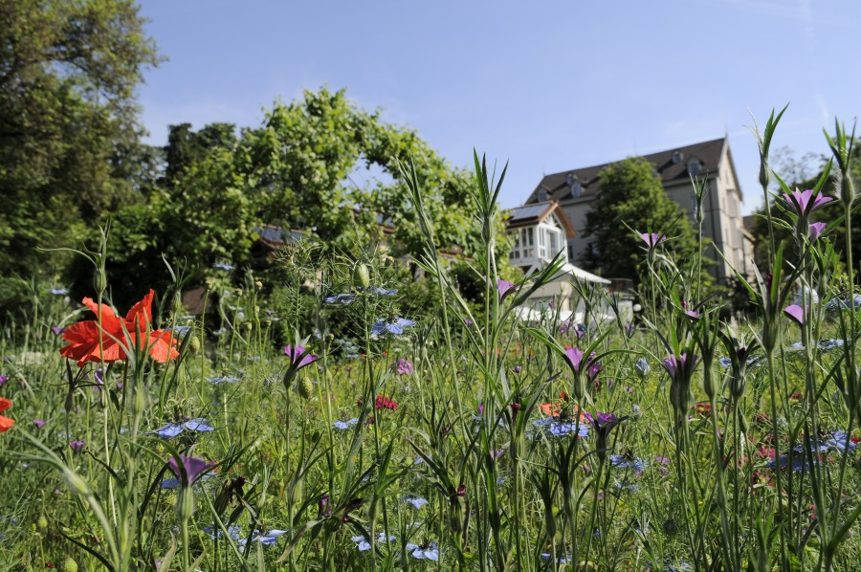
Les Églises sont aussi des acteurs!

Slide 31
6. Budget indicatif pour la démarche Coq vert avec formation
 | Budget indicatif avec formation | Remarques
Cotisation annuelle à œco | 200 francs | Prix indicatif, à négocier, en principe 10 centimes par paroissiens
Frais de formation pour un membre de la paroisse | 1280 francs (possibilité de négocier une participation de l’apprenant) | Prix de formation donnée par œco sur 6 mois: 1280 francs. Durée: 6 jours de cours en présentiel ou en ligne. Lieux: accueil dans les paroisses certifiées ou en cours de certification.
Certification finale | 800 francs | Comprend les frais d’audit de l’expert externe et les frais administratif d’oeco
Plaquette en bronze «Coq vert» | 300 francs | Frais optionnel
Jetons de présence de l’équipe environnement | 400 francs | Ceci dépend du règlement de la paroisse
Total | 2880 francs

Slide 32
6. Budget indicatif pour la démarche Coq vert avec conseil externe
 | Budget indicatif avec conseil externe | Remarques
Cotisation à œco | 200 francs | Prix indicatif, à négocier, en principe 10 centimes par paroissiens
Frais de coaching d’un conseiller en environnement | 4000 francs | Le prix d’un conseiller sur deux ans varie entre 4000 et 6000 CHF selon les tarifs. Le prix peut être forfaitaire ou par séance.
Subvention de l’Eglise cantonale | (-4000 francs) | L’Eglise réformée Bern-Jura-Soleure offre 4000 francs pour les frais de conseil Coq vert
Certification finale | 800 francs | Comprend les frais d’audit de l’expert externe et les frais administratif d’œco
Plaquette en bronze «Coq vert» | 200 francs | Frais optionnel
Jetons de présence | 400 francs | Ceci dépend du règlement de la paroisse
Total | 5600 francs | Sans compter les subventions cantonales

Slide 33
6. Budget indicatif pour la démarche Coq vert avec conseil externe pour L’Eglise réformée Berne-Jura-Soleure
 | Budget indicatif avec conseil externe | Remarques
Cotisation à œco | 200 francs | Prix indicatif, à négocier, en principe 10 centimes par paroissiens
Frais de coaching d’un conseiller en environnement | 4000 francs | Le prix d’un conseiller sur deux ans varie entre 4000 et 6000 CHF selon les tarifs. Le prix peut être forfaitaire ou par séance.
Subvention de l’Eglise cantonale | -4000 francs | L’Eglise réformée Bern-Jura-Soleure offre 4000 francs pour la mise en place d’un système de gestion environneemntale
Certification finale | 800 francs | Comprend les frais d’audit de l’expert externe et les frais administratif d’œco
Plaquette en bronze «Coq vert» | 200 francs | Frais optionnel
Jetons de présence | 400 francs | Ceci dépend du règlement de la paroisse
Total | 1600 francs | Sans compter les subventions cantonales

Slide 34
La responsabilité de la Création est entre nos mains!

Slide 35
Questions?

Slide 36
Merci !
Le Coq vert et l’éventail des prestations d’œco

